Slide 1

DATA VISUALIZATION PRESENTATION
페점률 0%대 ‘상권불패‘ 파리바게뜨 입점 위치 기준은?
- 가설1:유동인구,거주인구가 많은 곳에 위치할 것이다
- 가설2:횡단보도 가까이 위치할 것이다.
결론
시각화 웹페이지 링크 :https://younjiei.github.io/datavisual/html5up/index.html
가설. 1
유동인구
가설. 1
거주인구
가설. 2
횡단보도
?

Slide 2
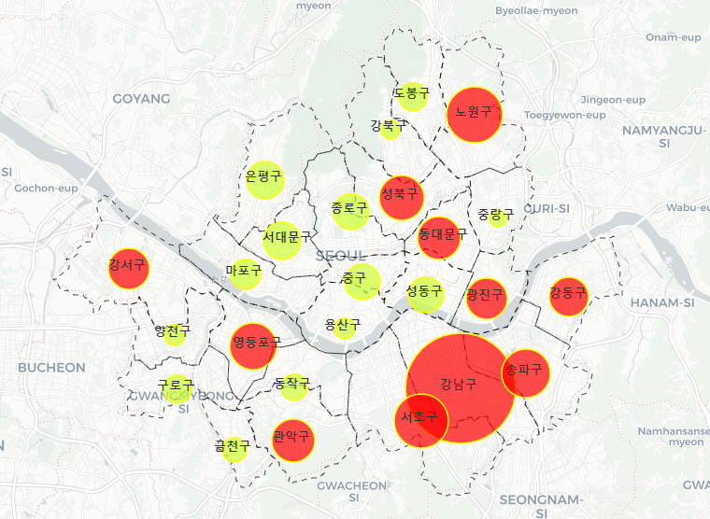
DATA VISUALIZATION PRESENTATION
도입: 구별 파리바게뜨 매장수
2019년 구별 파리바게뜨 매장수
Green: 매장수가 서울시 평균 매장수 이하인 구
Red: 매장수가 서울시 평균 매장수 이상인 구
서울시 평균 파리바게뜨 매장수 이상의 매장수를 보이는 구는 강서, 영등포, 관악, 서초, 강남, 송파, 광진, 강동, 동대문,성북,노원구 이다.
데이터
(상권): https://www.data.go.kr/dataset/15012005/fileData.do
(유동인구):https://data.seoul.go.kr/dataVisual/seoul/seoulLivingPopulation.do
시각화: https://younjiei.github.io/L4/%ED%8C%8C%EB%A6%AC%EB%B0%94%EA%B2%8C%ED%8A%B8%EB%A7%A4%EC%9E%A5%EC%88%98_%EC%9B%90.html

Slide 3
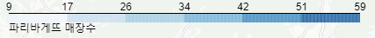
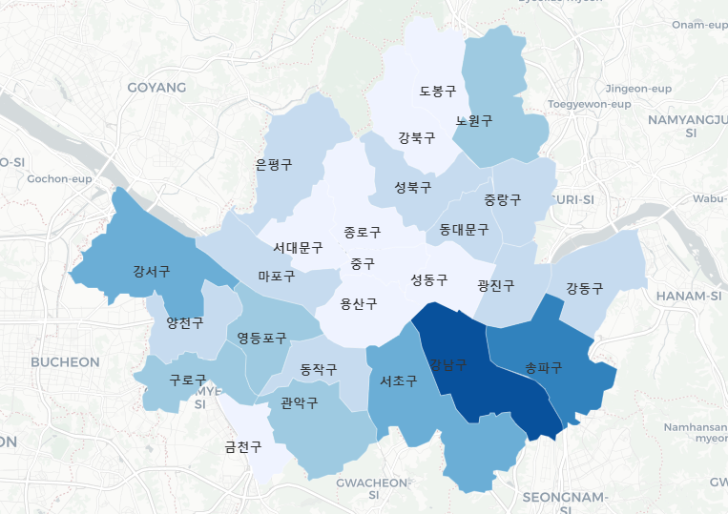
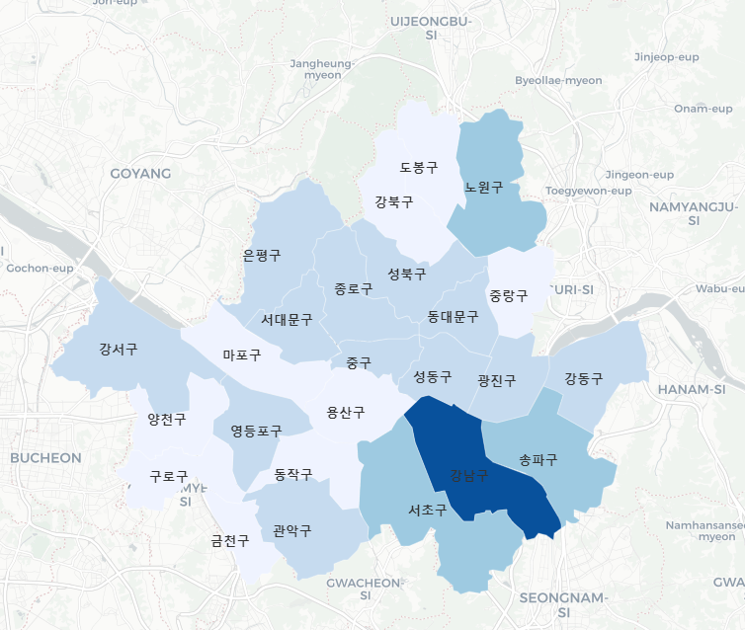
DATA VISUALIZATION PRESENTATION
가설1: 유동인구가 많은 곳에 위치할 것이다
2019년 구별 파리바게뜨 매장수
2019년 구별 유동인구수
결론: 파리바게뜨 매장수와 유동인구수는 다른 패턴을 보인다고 해석할 수 있다.
데이터
(상권): https://www.data.go.kr/dataset/15012005/fileData.do
(유동인구):https://data.seoul.go.kr/dataVisual/seoul/seoulLivingPopulation.do
시각화
(파리바게뜨) https://younjiei.github.io/L4/%ED%8C%8C%EB%A6%AC%EB%B0%94%EA%B2%8C%EB%9C%A8%EB%A7%A4%EC%9E%A5%EC%88%98.html
(유동인구) https://younjiei.github.io/L4/%EC%9D%B8%EA%B5%AC%EC%88%98/%EC%9C%A0%EB%8F%99%EC%9D%B8%EA%B5%AC%EC%88%98.html

Slide 4
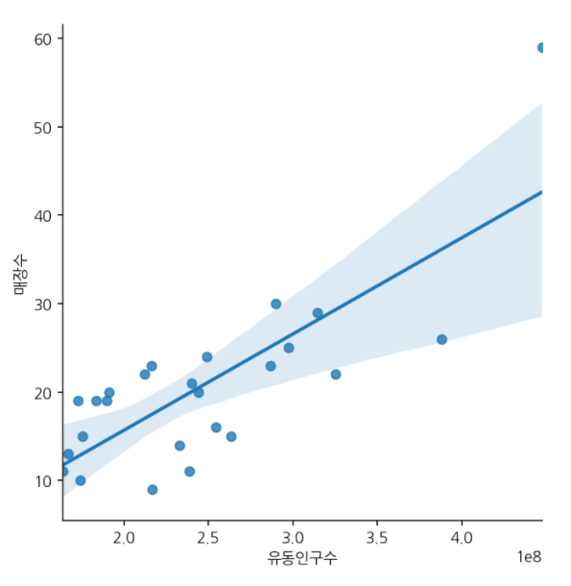
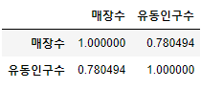
DATA VISUALIZATION PRESENTATION
가설1: 유동인구가 많은 곳에 위치할 것이다
2019년 파리바게뜨 매장수/ 유동인구수 회기분석
서울시의 각 구별로 매장수, 유동인구수를 구하여 회기분석
파리바게뜨와 유동인구수의 상관계수= 0.780494(양의상관관계)
회기분석 결과를 시각화해서 보면 많은 구들이 신뢰구간을 벗어나는 것을 볼 수 있다.
결론: 파리바게뜨의 입지전략은 유동인구만으로 설명하기는 어렵다.
유동인구는 흘러가는 고객이 포함 되어 있어 사람들이 머무르는 상권을 보여주진 못해 유동인구가 많다고 좋은 위치가 아니라고 생각한다.

Slide 5
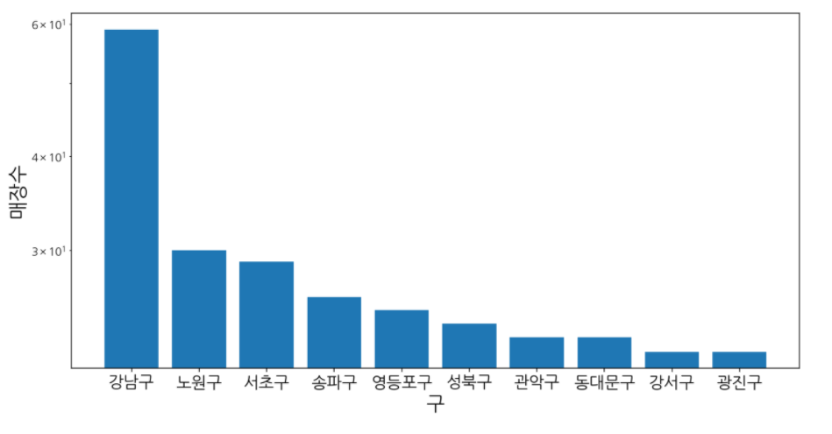
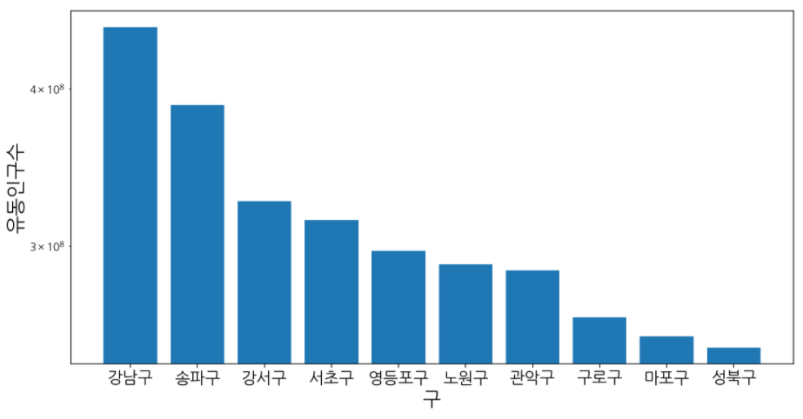
DATA VISUALIZATION PRESENTATION
가설1: 유동인구가 많은 곳에 위치할 것이다
2019년 구별 파리바게뜨 매장수 상위 10개 구
2019년 구별 유동인구수 상위 10개 구
강남,노원,서초,송파,영등포,성북,관악,동대문,강서,광진,강동 구 순서로 파리바게뜨 매장이 많았다.
강남,송파,강서,서초,영등포,노원,관악,구로,마포,성북 구 순서로 유동인구수가 많았다.

Slide 6
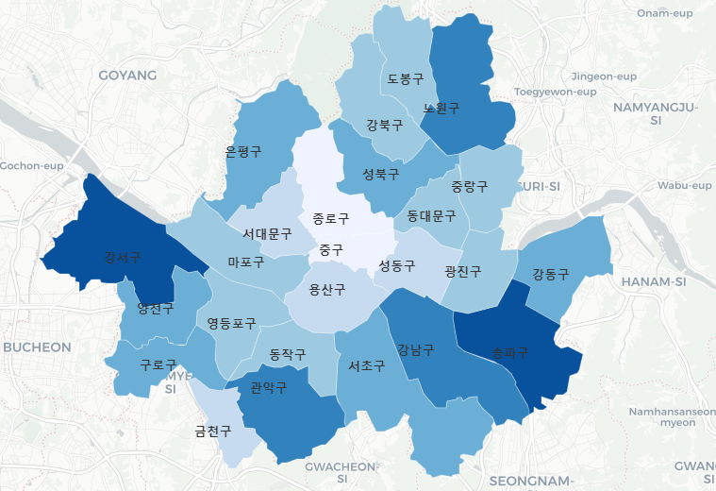
DATA VISUALIZATION PRESENTATION
가설1: 거주인구가 많은 곳에 위치할 것이다
2019년 구별 파리바게뜨 매장수
2019년 구별 거주인구수(주민등록상)
결론: 파리바게뜨 매장수와 거주인구수는 매우 다른 패턴을 보인다고 해석할 수 있다.
데이터
(상권): https://www.data.go.kr/dataset/15012005/fileData.do
(거주인구)
https://kosis.kr/statHtml/statHtml.do?orgId=101&tblId=DT_1B040A3&vw_cd=MT_ZTITLE&list_id=A_7&seqNo=&lang_mode=ko&language=kor&obj_var_id=&itm_id=&conn_path=MT_ZTITLE
시각화: https://younjiei.github.io/L4/%EC%9D%B8%EA%B5%AC%EC%88%98/%EC%A3%BC%EB%AF%BC%EB%93%B1%EB%A1%9D%EC%9D%B8%EA%B5%AC%EC%88%98.html

Slide 7
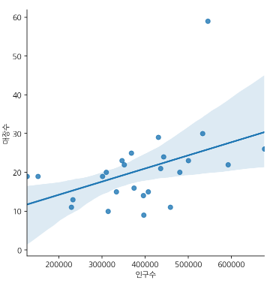
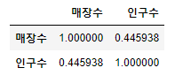
DATA VISUALIZATION PRESENTATION
가설1: 거주인구가 많은 곳에 위치할 것이다
2019년 파리바게뜨 매장수/ 거주인구수(주민등록) 회기분석
서울시의 각 구별로 매장수, 거주인구수를 구하여 회기분석
파리바게뜨와 거주인구수의 상관계수= 0.445938(양의상관관계)
유동인구수보다 낮은 상관계수를 보인다.
회기분석 결과를 시각화해서 보면 많은 구들이 신뢰구간을 벗어나는 것을 볼 수 있다.
결론: 파리바게뜨의 입지전략은 거주인구로 설명하기 어렵다.

Slide 8
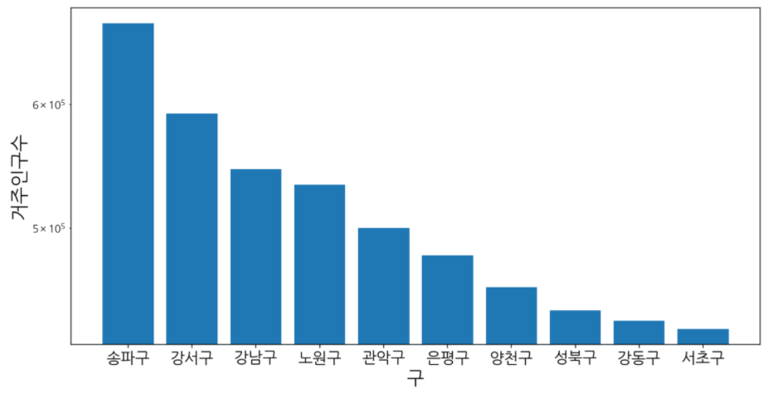
DATA VISUALIZATION PRESENTATION
가설1: 거주인구가 많은 곳에 위치할 것이다
2019년 구별 파리바게뜨 매장수 상위 10개 구
2019년 구별 거주인구수 상위 10개 구
강남,노원,서초,송파,영등포,성북,관악,동대문,강서,광진,강동 구 순서로 파리바게뜨 매장이 많았다.
송파,강서,강남,노원,관악,은평,양천,성북,강동,서초구 순서로 유동인구수가 많았다.

Slide 9
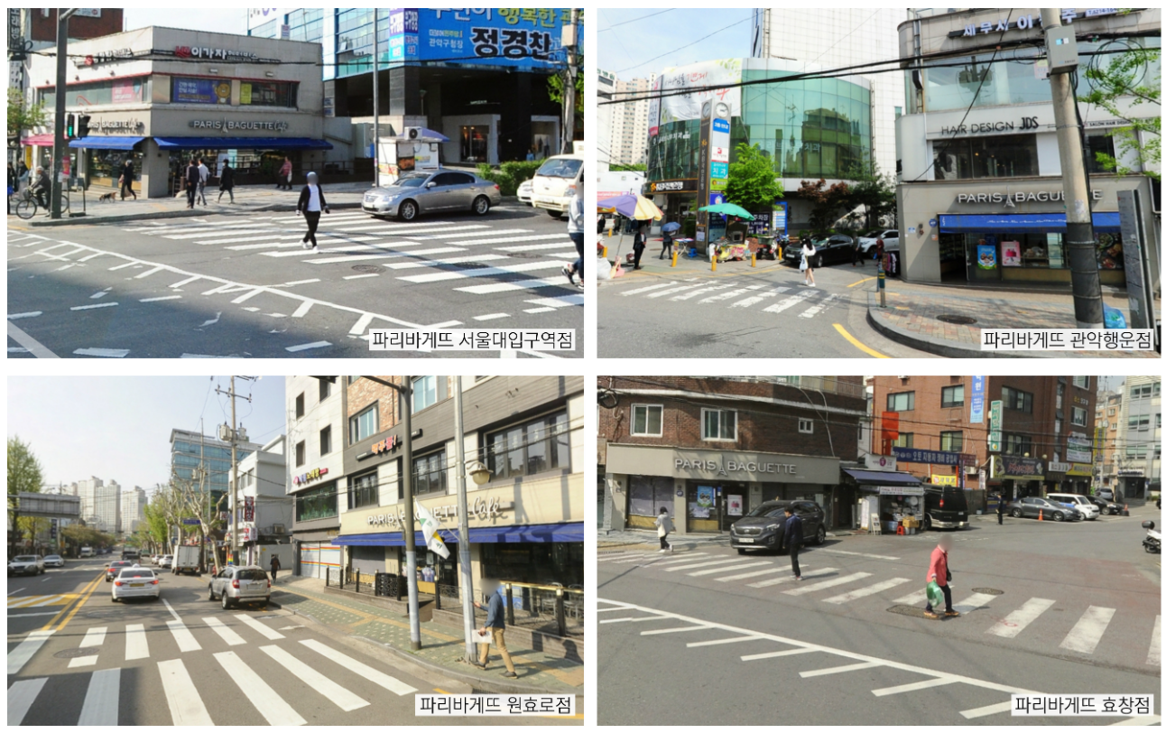
DATA VISUALIZATION PRESENTATION
가설2: 횡단보도 근처에 위치할 것이다
“횡단보도 앞에 파리바게뜨가 있다“
“모든 상권의 연결 통로 역할을 횡단보도이다.”
“횡단보도에서 신호를 기다리다가 빵 냄새가 나면 자연스럽게 걸음이 빵집으로 향하게 하는 파리바게뜨의 마케팅 전략이다.”
다양한 의견들로 횡단보도 앞에 파리바게뜨가 존재한다고 이슈 됐다.
이 주장이 사실인지 분석해본다.
관련기사:https://www.mk.co.kr/news/business/view/2018/10/645064/

Slide 10
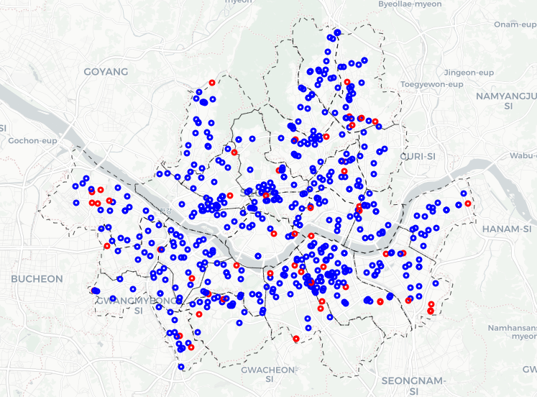
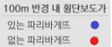
DATA VISUALIZATION PRESENTATION
가설2: 횡단보도 근처에 위치할 것이다
파리바게뜨 100m반경 내 횡단보도 존재여부
결과: 서울시에 있는 728개 매장 중 100m반경 내 횡단보도가 있는 매장은 686개로 나왔다.
파리바게뜨 100m 거리 내에 횡단보도가 있다는 것은 약 94%의 확률로 사실이 된다.
데이터
(상권): https://www.data.go.kr/dataset/15012005/fileData.do
(횡단보도):https://www.data.go.kr/data/15047252/fileData.do
시각화: https://younjiei.github.io/L4

Slide 11
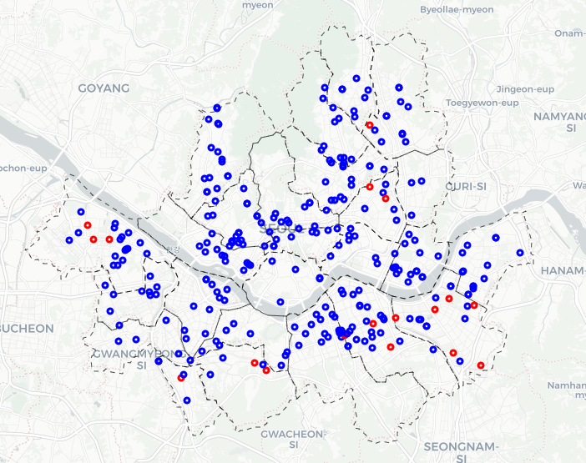
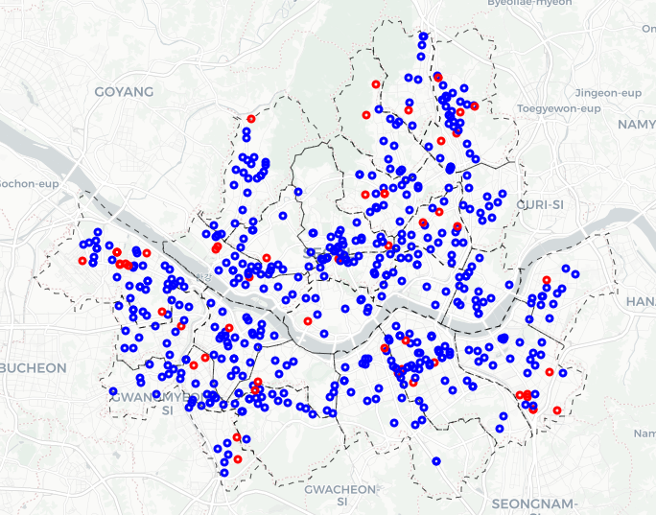
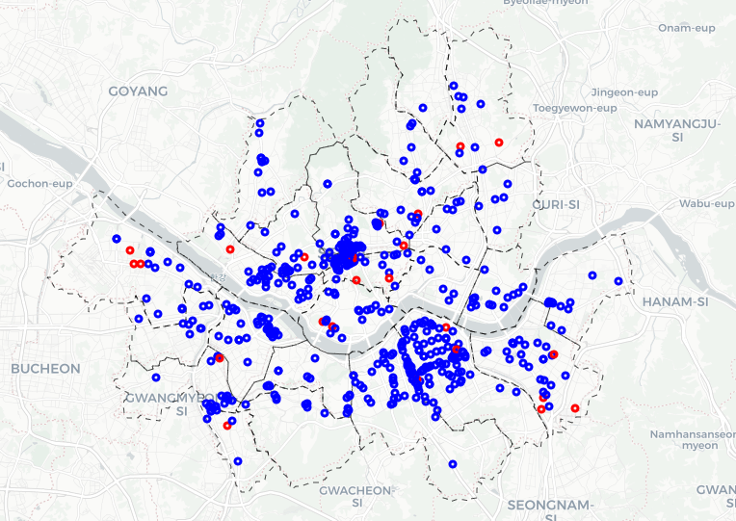
DATA VISUALIZATION PRESENTATION
가설2: 횡단보도 근처에 위치할 것이다
이러한 사실이 파리바게뜨만 그런지 다른 유사 프렌차이즈 업체를 살펴 본다.
뚜레쥬르 100m반경 내 횡단보도 존재여부
이디야 100m반경 내 횡단보도 존재여부
스타벅스 100m반경 내 횡단보도 존재여부
결과: 서울시에 있는 242개 뚜레쥬르 매장 중 100m반경 내 횡단보도가 있는 매장은 222개로 나왔다.
뚜레쥬르 100m 거리 내에 횡단보도가 있다는 것은 약 91.7%의 확률로 사실이 된다.
시각화: https://younjiei.github.io/L4/뚜레쥬르
결과: 서울시에 있는 649개 이디야 매장 중 100m반경 내 횡단보도가 있는 매장은 600개로 나왔다.
이디야 100m 거리 내에 횡단보도가 있다는 것은 약 92.4%의 확률로 사실이 된다.
시각화: https://younjiei.github.io/L4/이디야
결과: 서울시에 있는 485개 스타벅스 매장 중 100m반경 내 횡단보도가 있는 매장은 465개로 나왔다.
스타벅스 100m 거리 내에 횡단보도가 있다는 것은 약 95.8%의 확률로 사실이 된다.
시각화: https://younjiei.github.io/L4/스타벅스

Slide 12
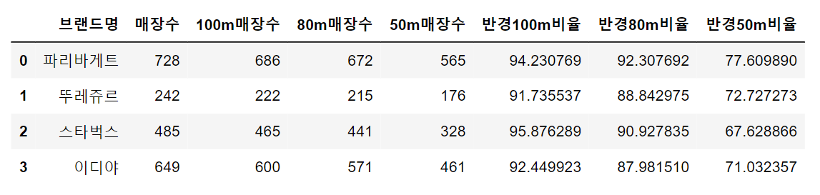
DATA VISUALIZATION PRESENTATION
가설2: 횡단보도 근처에 위치할 것이다
반경을 80,50m로 좁혀가며 비교해보았다.
결과: 반경이 작아졌을 때 파리바게뜨의 매장 수 비율이 다른 업체에 비해 높은 것을 알 수 있다. 즉, 이디야, 스타벅스, 뚜레쥬르, 파리바게뜨 모두 횡단보도 근처에 많은 비율로 위치하지만, 그중 특히 파리바게뜨는 횡단보도와 더욱 가깝게 위치한다.

Slide 13
DATA VISUALIZATION PRESENTATION
결론: 횡단보도 근처에 위치한다는 가설이 맞다
파리바게뜨는 유동인구,거주인구와 같이 단순히 인구가 많은 것을 기준으로 입점하는 것이 아닌, 횡단보도와 같이 지나가는 사람, 멈춰 선 사람 모두를 잡을 수 있는 곳을 기준으로 입점한다.
즉 인구가 ‘흐르는 상권’이 아닌 ‘모이는 상권’에 중요성을 둔다

